Slide 1
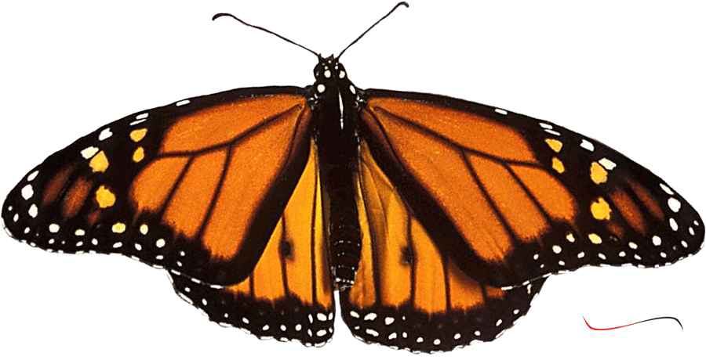
Lúčne a poľné bezstavovce
Mgr. Michaela Ďurkáčová

Slide 2
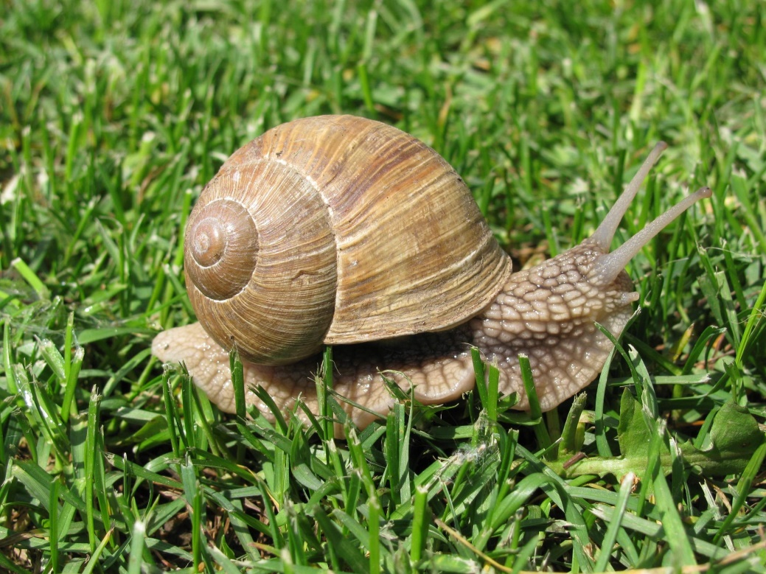
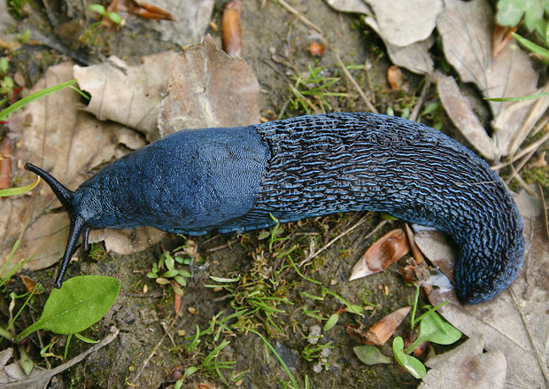
Bezstavovce
Slimáky a slizniaky = rastlinná potrava

Slide 3
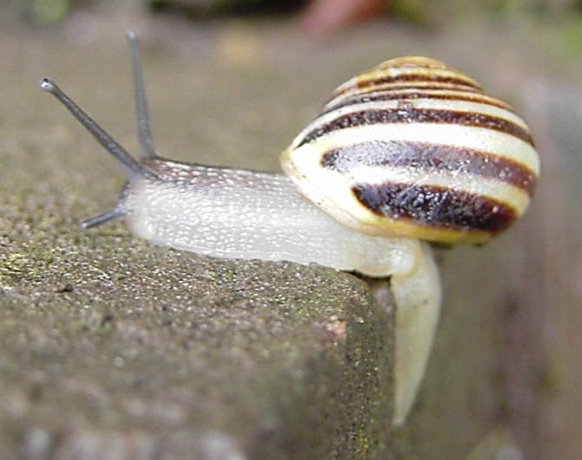
Slimák stepný – sa vyskytuje pri lúkach, pri cestách a železničných násypoch

Slide 4
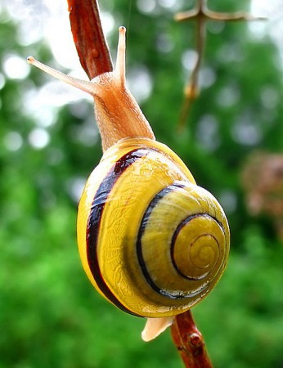
Slimák meňavý – žije v krovinách, pri krajoch ciest

Slide 5
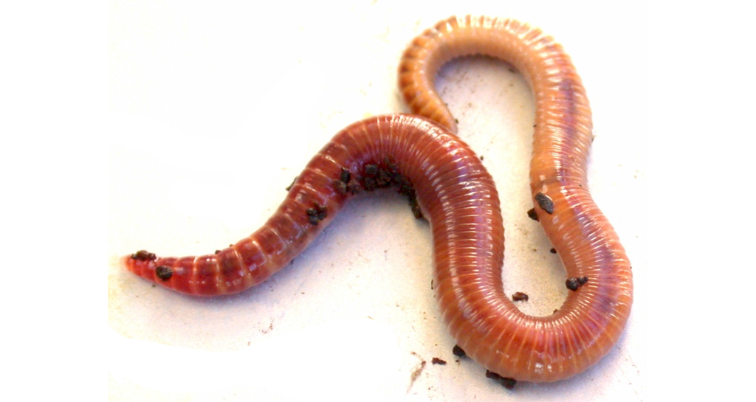
Čo už o mne viete ?
???

Slide 6
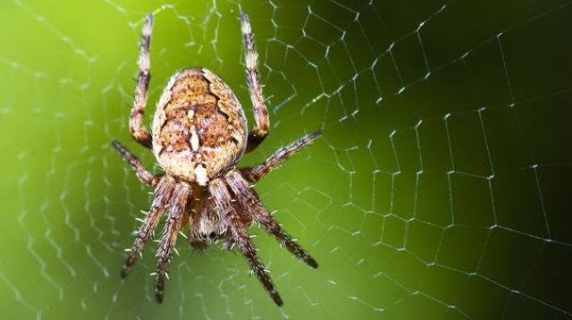
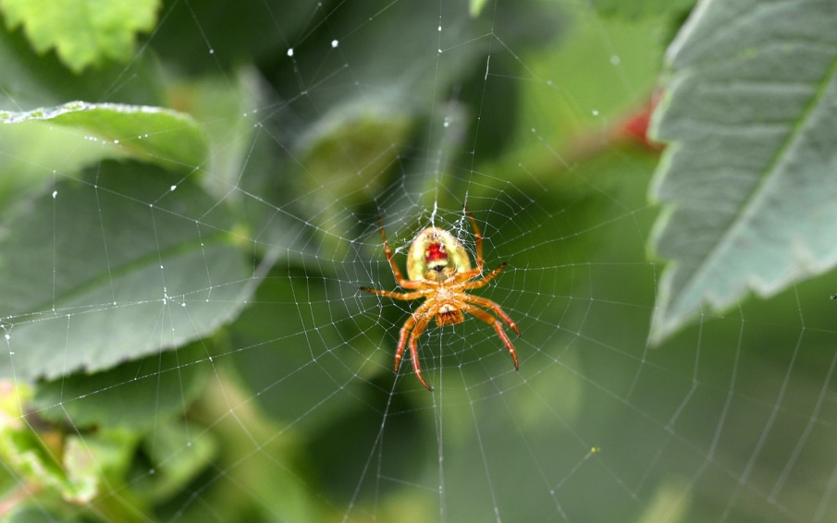
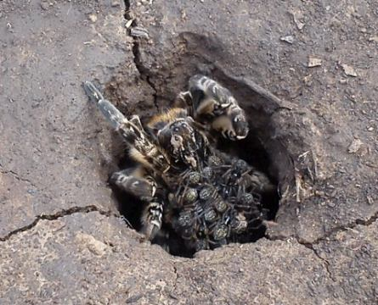
Pavúky
križiak
strehúň

Slide 7
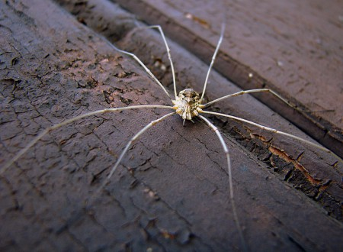
Kosec domový

Slide 8
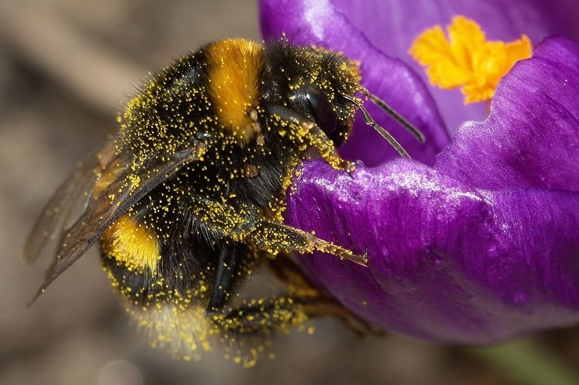
HMYZ
So
Nájdi v učebnici ako sa volám a ktoré kvety opeľujem :D

Slide 9
Svrček – žije v dierach v zemi a živí sa rastlinnou i živočíšnou potravou

Slide 10
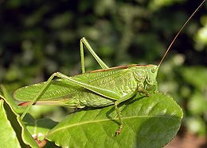
???
Kobylka- vydáva zvuk trením krídel
Koník – vydáva zvuk trením zadných končatín o predné krídla

Slide 11
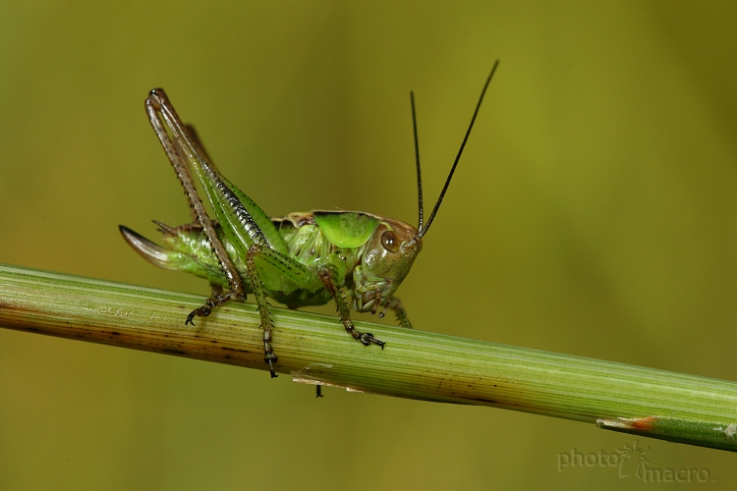
Kobylka – má dlhé tykadlá, dva páry krídel a tri páry nôh.

Slide 12
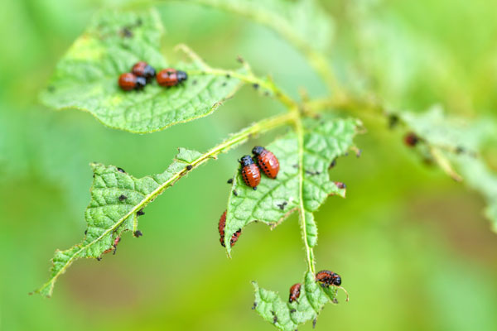
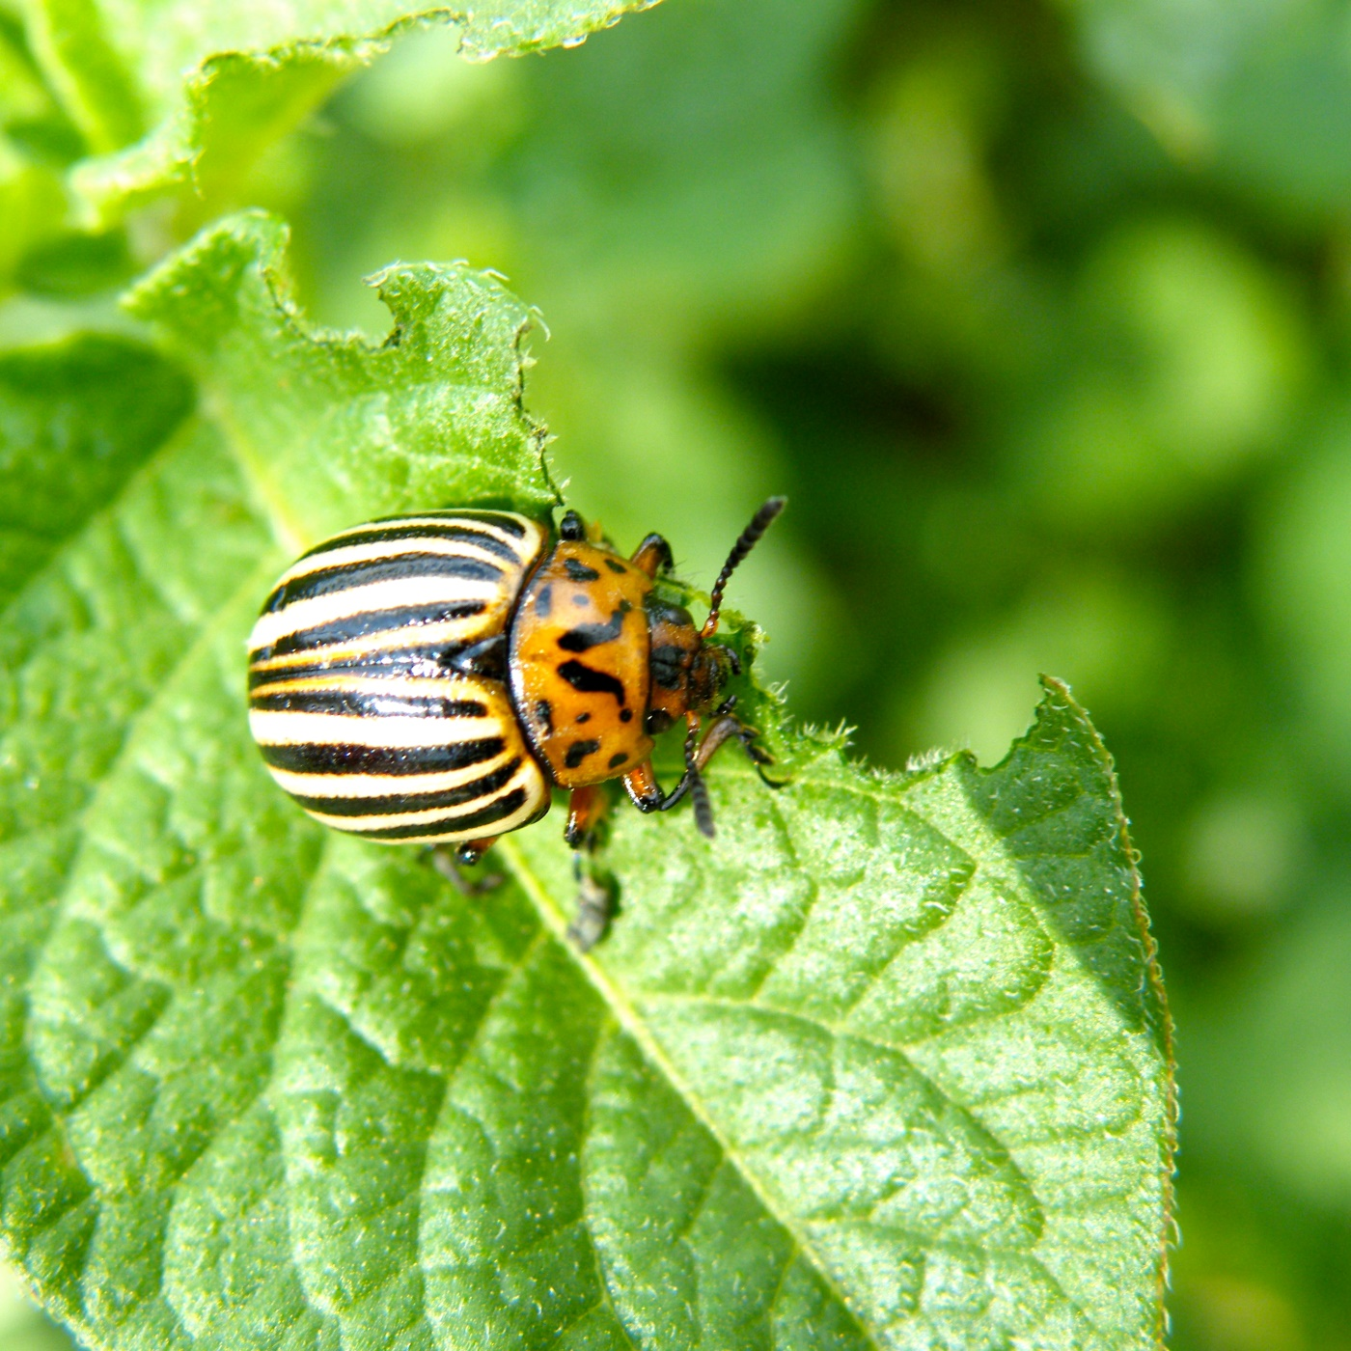
Kto som a čím sa živím ?

Slide 13
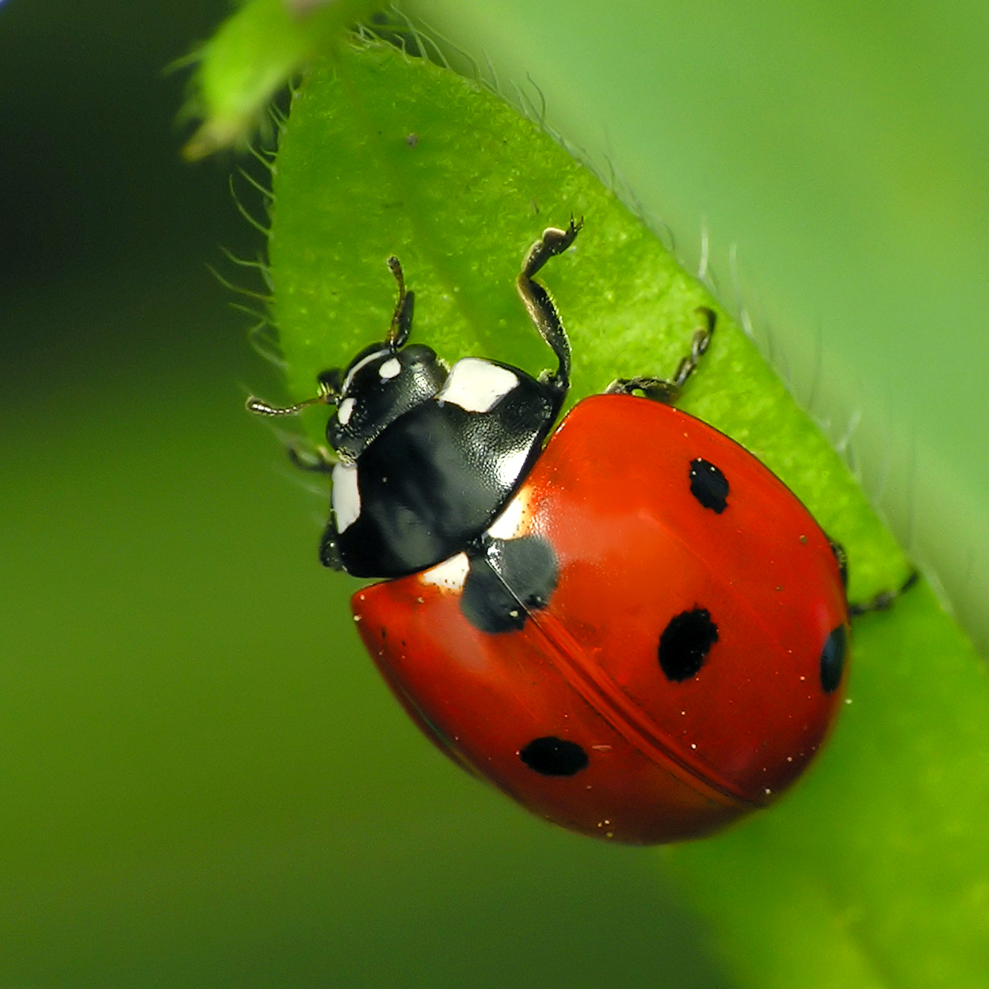
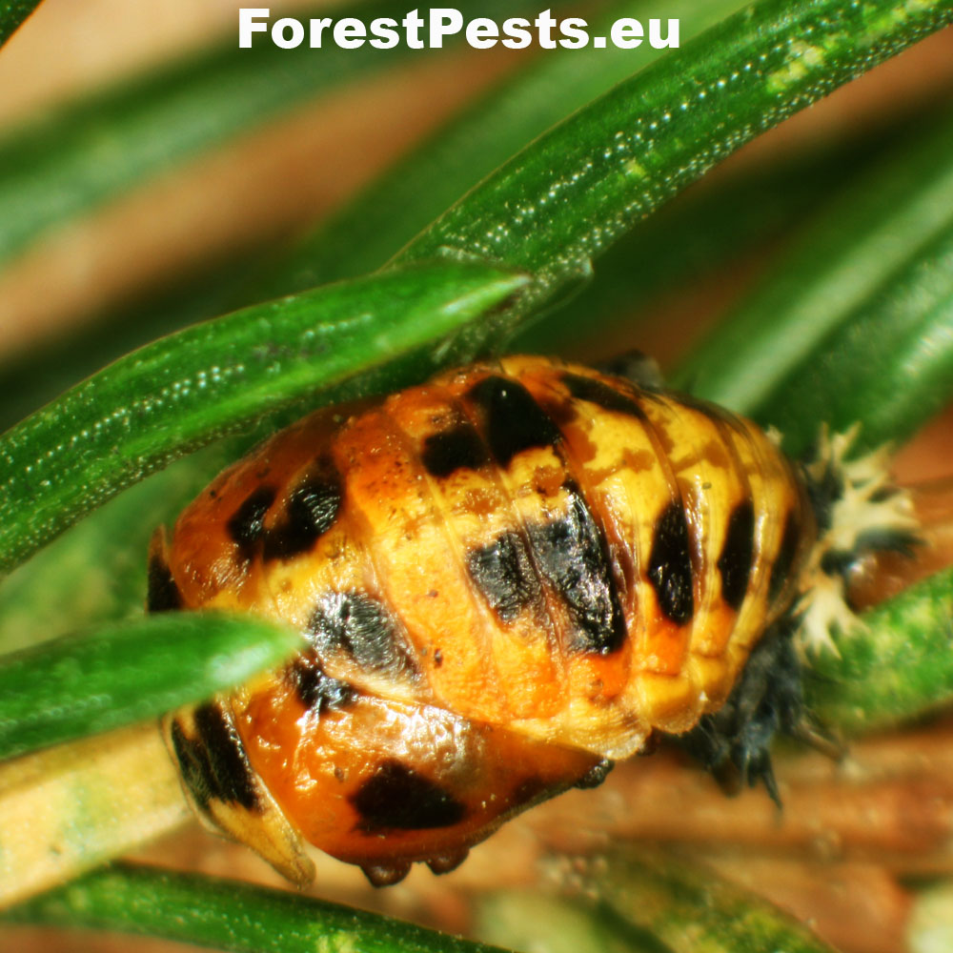
Kto som a čím sa živím ?
Larva aj dospelý jedinec sa živia dravo - voškami

Slide 14
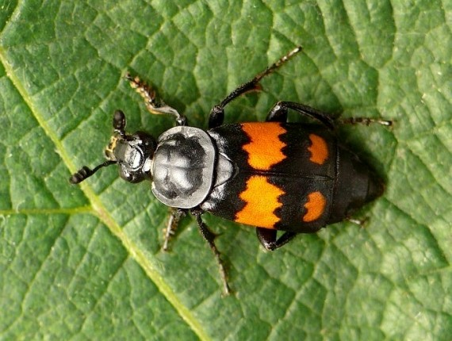
Hrobárik – živí sa larvami hmyzu, uhynuté stavovce zahrabáva do zeme a do nich kladie vajíčka.

Slide 15
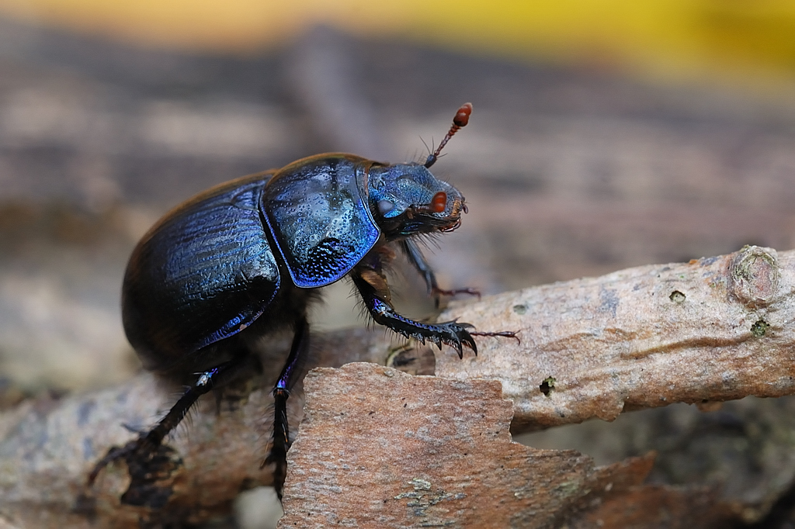
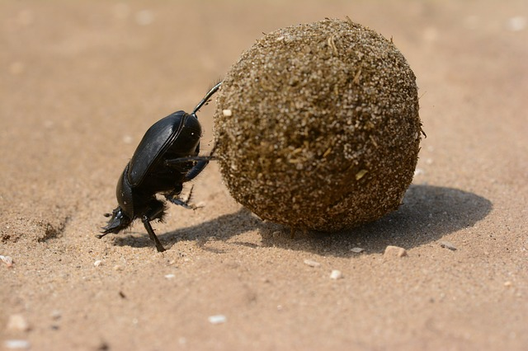
Lajniak – zo zvyškov trusu tvaruje guľôčku, do ktorej kladie vajíčka

Slide 16
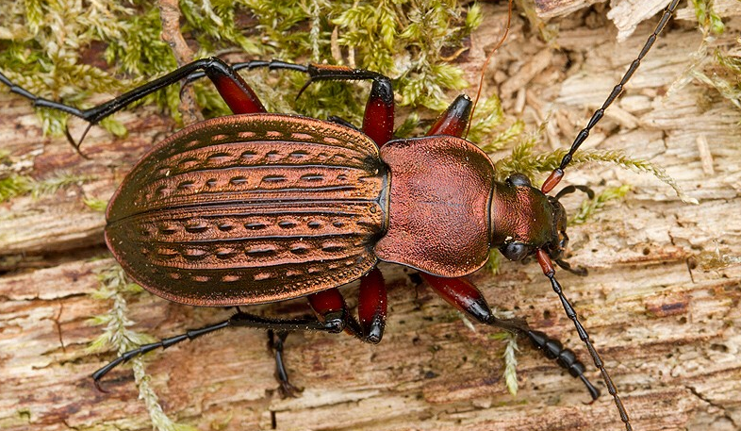
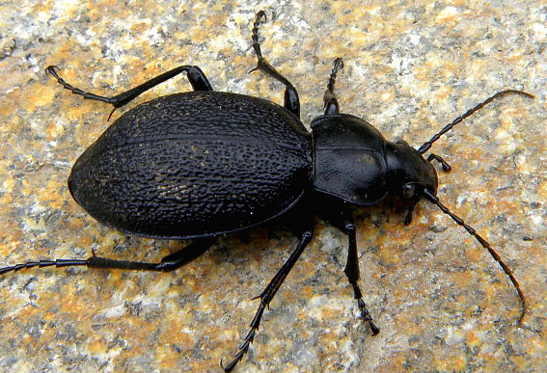
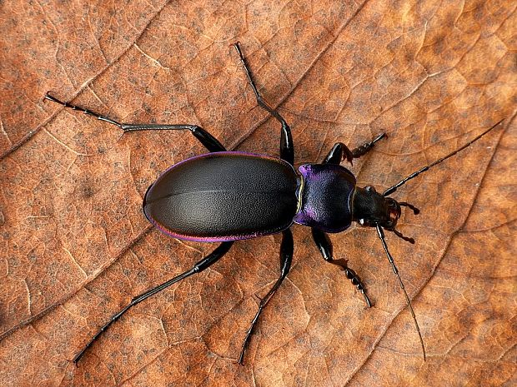
Bystruška medená
Bystruška kožovitá
Dravé a mäsožravé – hmyz a mäkkýše
Bystruška fialová

Slide 17
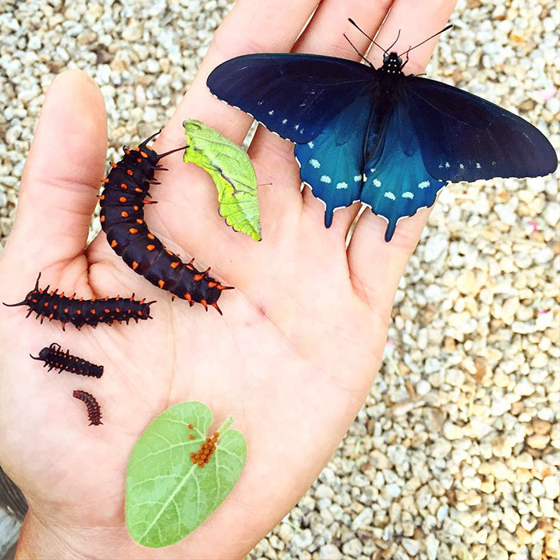
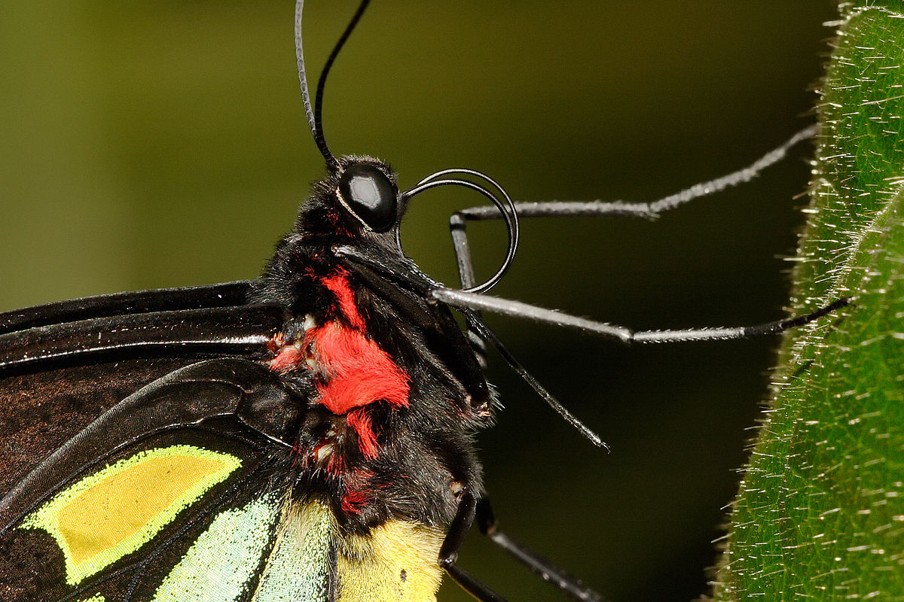
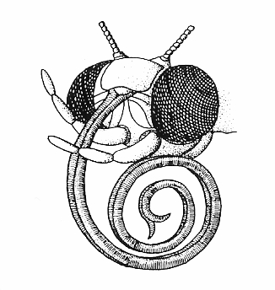
Motýle sa živia nektárom z kvetov. Larvy sa živia listami rastlín.

Slide 18
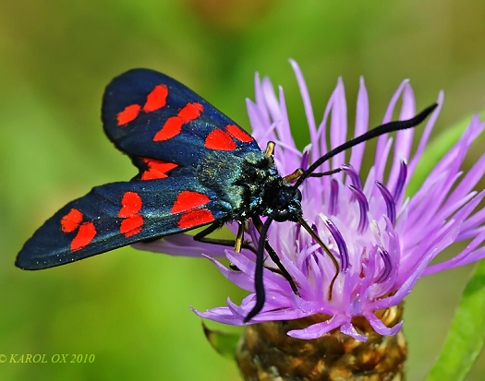
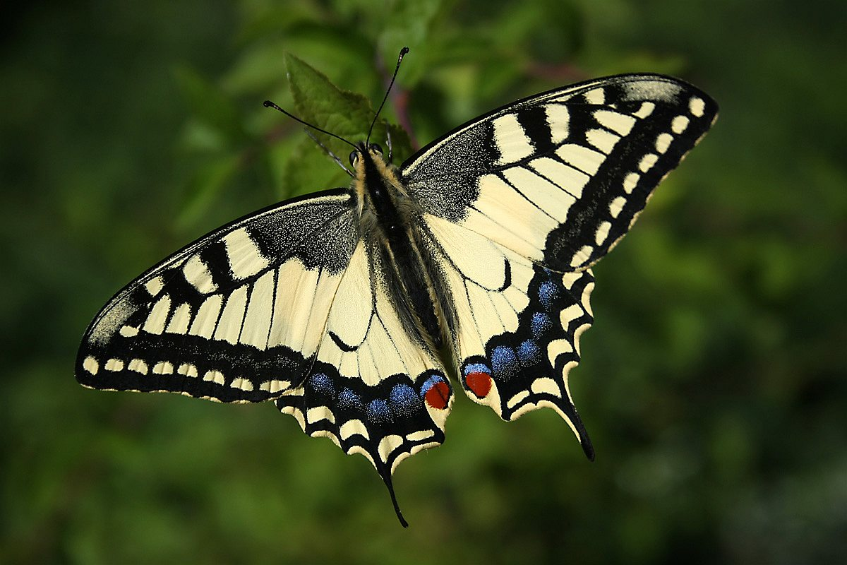
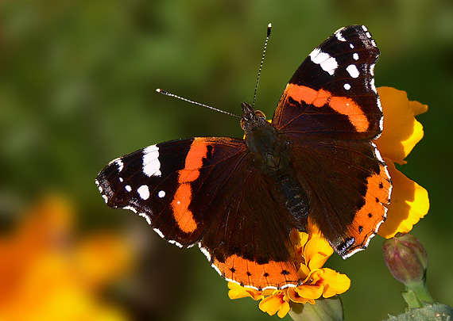
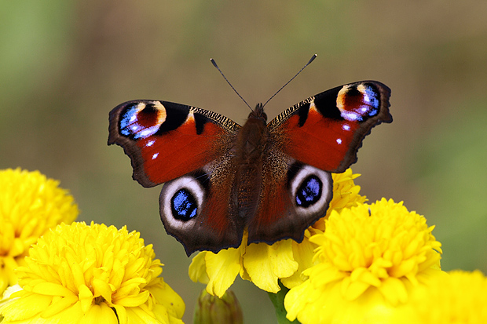
Vretienka obyčajná
Vidlochvost feniklový
Babôčka pávooká
Babôčka admirálska

Slide 19
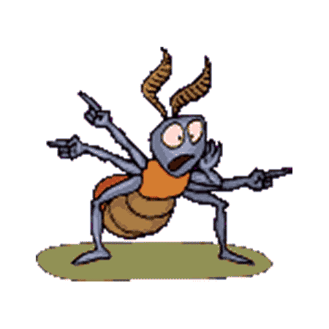
Ďakujem za
pozornosť :D

